Slide 1
Introducción a Jetpack Compose & Material 3
Jetpack Compose con Material Design 3
Adrian A. Narducci

Slide 2
¿Qué es Jetpack Compose?
Toolkit moderno y declarativo para construir UI nativa en Android
Todo en Kotlin (sin XML)
Cambio de paradigma: Imperativo → Declarativo
Ventajas:
Menos código boilerplate
Más intuitivo y reactivo
Mejor performance y mantenibilidad

Slide 3
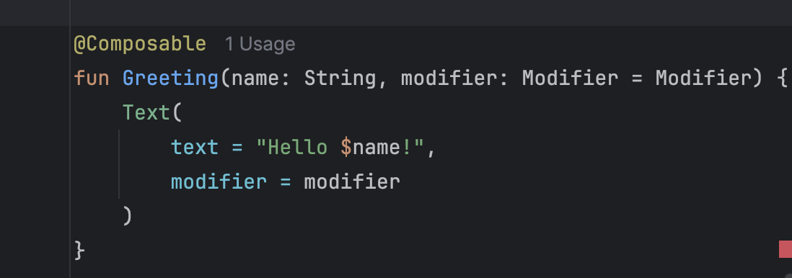
¿Qué es Jetpack Compose?

Slide 4
De lo Imperativo (XML) a lo Declarativo (Kotlin)
Imperativo (XML tradicional):
Describís cómo construir la UI paso a paso
findViewById, setText, setOnClickListener, etc.
Mucho código repetitivo
Declarativo (Compose):
Describís qué debe mostrar la UI según el estado
La UI se actualiza automáticamente cuando el estado cambia
Todo en funciones @Composable

Slide 5
Pensar en Compose: Recomposición y Ciclo de Vida
@Composable: Funciones especiales que describen UI
Recomposición: Cuando el estado cambia, Compose vuelve a ejecutar las funciones @Composable afectadas
Ciclo de vida de un Composable:
Entra en la composición (primera vez)
Se recompone (0 o más veces) cuando cambia el estado
Sale de la composición (se elimina)
Compose es inteligente: solo recompo ne lo que realmente cambió (smart recomposition)

Slide 6
Material Design 3 (Material You)
Nueva versión de Material Design de Google
Colores dinámicos (Dynamic Color): se adapta al wallpaper del usuario
Jerarquía de temas:
MaterialTheme (colores, tipografía, formas)
ColorScheme (primary, secondary, tertiary, surface, etc.)
Typography y Shape personalizables
Accesibilidad mejorada y personalización profunda

Slide 7
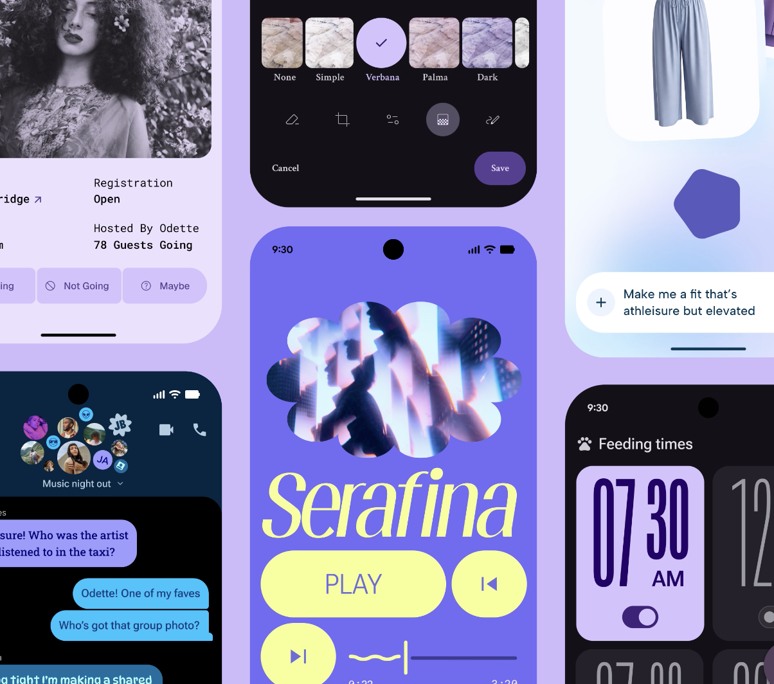
Material Design 3 (Material You)

Slide 8
Contenedores Básicos: Column, Row y Box
Column: Organiza elementos verticalmente (uno debajo del otro)
Row: Organiza elementos horizontalmente (uno al lado del otro)
Box: Apila elementos (como un FrameLayout). Útil para superponer
Parámetros importantes:
verticalArrangement / horizontalArrangement
verticalAlignment / horizontalAlignment

Slide 9
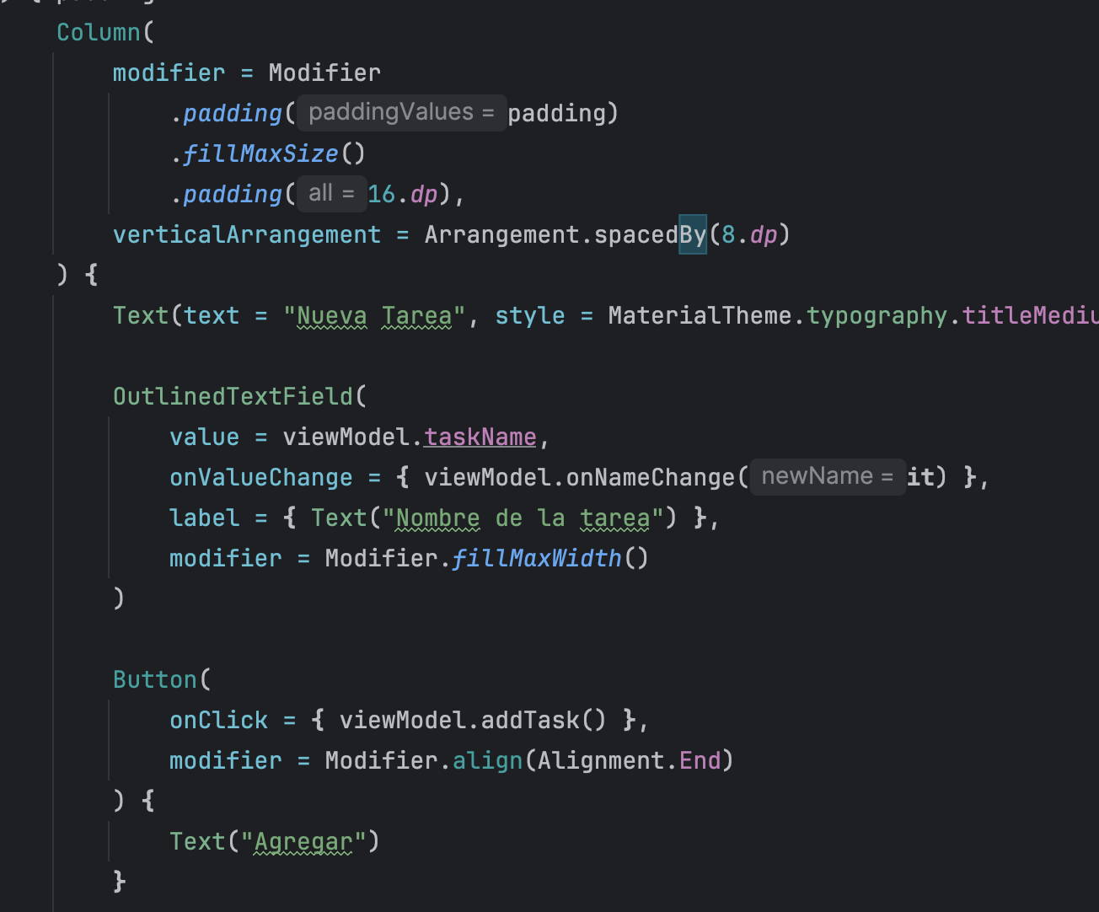
Contenedores Básicos: Column, Row y Box

Slide 10
Modificadores: El "estilismo" en Compose
Los Modifiers son la forma de dar estilo, tamaño, comportamiento y posición a los elementos
Se encadenan con . (chainable)
Ejemplos comunes:
.padding(16.dp)
.size(200.dp) o .fillMaxWidth()
.background(Color.Blue)
.clickable { ... }
.border(...), .shadow(...), etc.

Slide 11
Scaffold, TopAppBar y FloatingActionButton - Material3
Scaffold: Estructura base de la pantalla (proporciona padding correcto)
TopAppBar: Barra superior con título, navegación y acciones
FloatingActionButton (FAB): Botón flotante de acción principal (generalmente +)

Slide 12
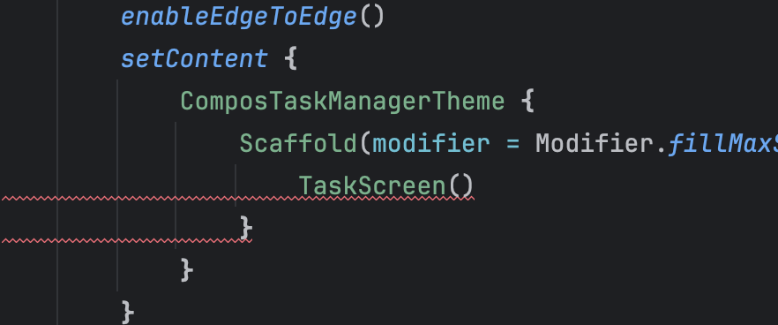
Scaffold, TopAppBar y FloatingActionButton - Material3

Slide 13
Card, Button y Text - Material3
Card: Contenedor elevado con sombra (ideal para contenido agrupado)
Button: Botones de diferentes estilos (Filled, Outlined, Text, etc.)
Text: Texto con Typography de Material (displayLarge, headlineMedium, bodyLarge, etc.)

Slide 14

Gracias!

